Slide 1
Organizace agendy
v Google Kalendáři
PhDr. Jiří Leipert, Ph.D.
© 2015

Slide 2
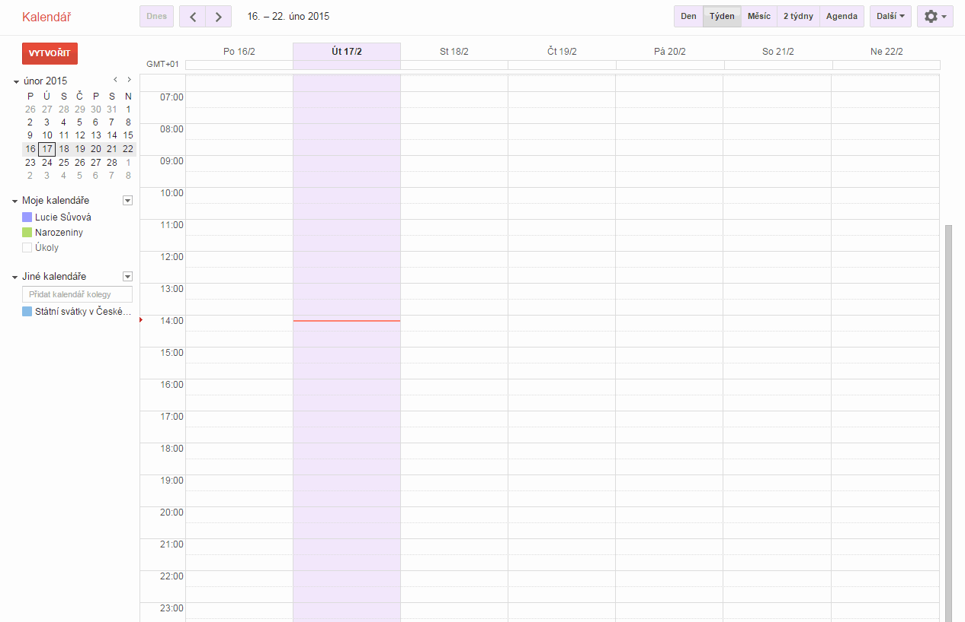
Orientace v prostředí
přepínání mezi pohledy na kalendář: D - day - den W - week - týden M - month - měsíc
užitečná nastavení kalendáře
další nebo předcházející blok (den × týden × měsíc) s klávesami Next - Další
nebo Previous - Předchozí
+ Today - návrat na dnešek
primární je kalendář se jménem uživatele (do toho mohou vidět spolupracovníci po nasdílení)

Slide 3
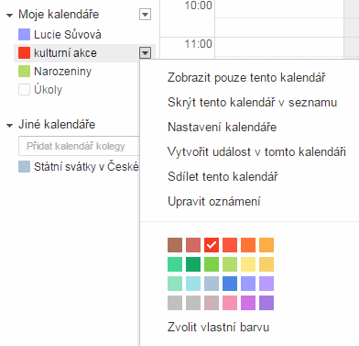
Nastavení kalendáře
týden začíná dnem: pondělí
jazykové prostředí a formáty času a data
Laboratoř:
skrýt ranní a noční hodiny
přílohy událostí
Vytvoření kalendáře:

Slide 4
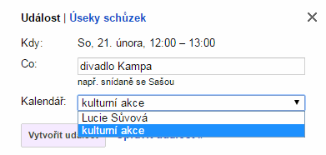
Práce s více (vlastními) kalendáři
zobrazení či skrytí konkrétního kalendáře kliknutím na jeho název
zobrazení jen jednoho kalendáře:
při vytváření vlastní události volím do jakého patří kalendáře:

Slide 5
Sdílení kalendáře
neosobně:
sdílím veřejně
lze vidět jen dostupnost/nedostupnost
sdílím s kýmkoli v doméně
volím zda jsou vidět podrobnosti či jen dostupnost
s konkrétními uživateli:
u každé osoby volím úroveň přístupu:
zda jsou pouze vidět podrobnosti či jen dostupnost
umožnit Provádět změny událostí
Provádět změny událostí a spravovat sdílení
(nejvyšší úroveň - zařadí se mezi Moje kalendáře u dané osoby)

Slide 6
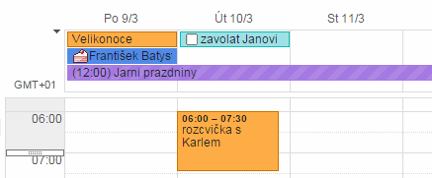
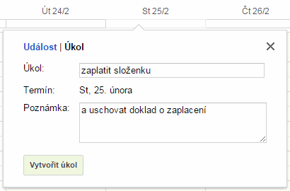
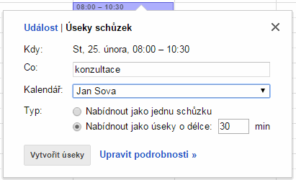
Událost v kalendáři
celodenní × část dne
× vícedenní × úkoly × narozeniny
Vytvoření události nebo úkolu:
klepnutí do záhlaví × tažení v rámci hodin dne

Slide 7
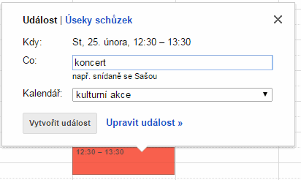
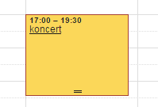
Podrobnosti události
při vytváření události klikněte na odkaz “Upravit událost”
pro změnu již existující události klikněte přímo na název události

Slide 8
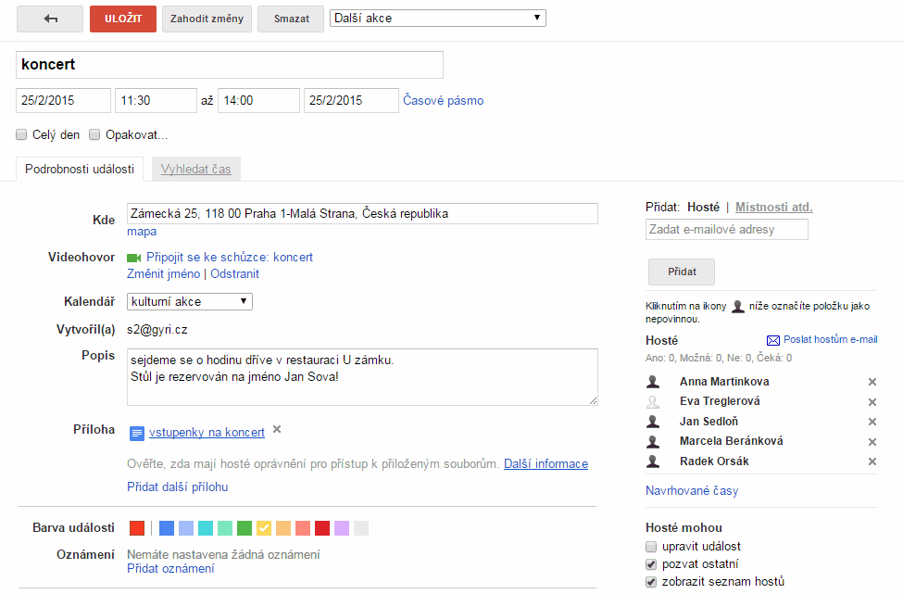
Podrobnosti události
?
Událost může proběhnout prostřednictvím videokonference...
Možnost událost opakovat denně, týdně, do určitého data či třeba osmkrát...
Do události je vhodné dopsat všechny potřebné detaily a instrukce a případně připojit jednu či více příloh...
Lze přidat adresu a tu pak zobrazit. Na mobilu se lze rovnou na danou adresu navigovat...
Můžeme přidat hosty - Ti obdrží pozvánku do mailu i zobrazenou událost do kalendáře a mohou hned odpovědět zdali se zúčastní volbami: Ano, Ne, Možná
Nad rámec barvy kalendáře může mít specifická událost vlastní barvu pro zvýraznění...
Hosté mohou mít práva změny události i pozvat další hosty...

Slide 9
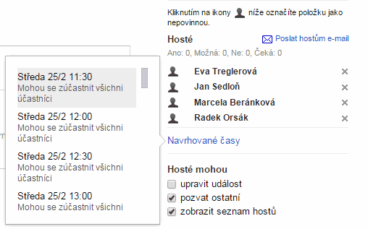
Navrhované časy
po stisknu “Navrhované časy” se zobrazí jen takové termíny, kdy mohou VŠICHNI navrhovaní účastníci...

Slide 10
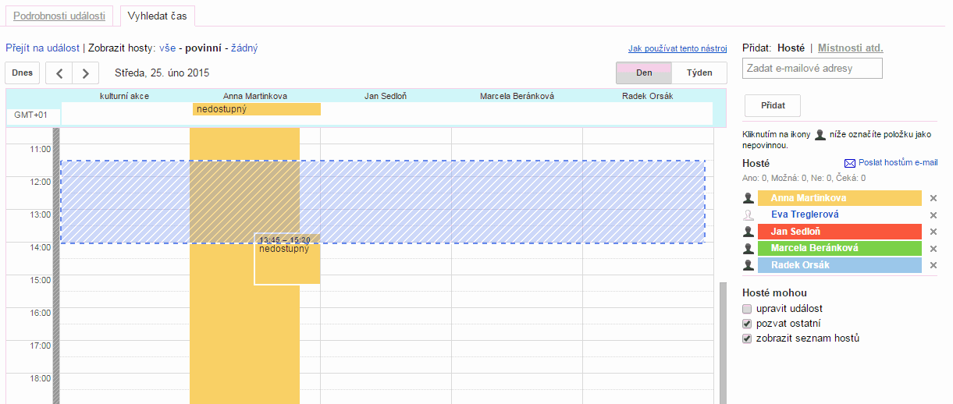
Vyhledat čas
volba Vyhledat čas dovolí nahlédnout do primárních kalendářů VŠECH nebo povinných hostů

Slide 11
Tipy pro efektivní práci s kalendářem
vyhledávat událost dle klíčového slova
rychlý pohyb díky P, N, T, W, M
pracovat s Úkoly - přidat Datum splnění
volit vhodná Upozornění na událost
adekvátní aplikace na mobilním zařízení
publikování “public” kalendáře na webu/IS
zvaní hostů na událost krze pozvánku na G+

Slide 12
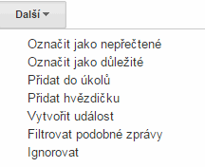
Tipy pro efektivní práci s kalendářem
pozvání hostů na hangout pomocí události
plánování konzultací přes Úseky schůzek
provázání projektových kroků s přílohami
v otevřeném e-mailu tlačítko Další:
Přidat do úkolů + nastavit Termín splnění
Vytvořit událost + přidat hosty nebo ve sdíleném kalendáři

Slide 13
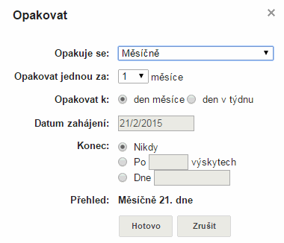
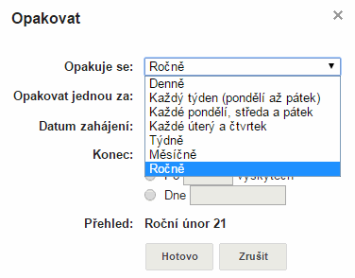
Tipy pro efektivní práci s kalendářem
ve sdíleném kalendáři vytvořit soukromou událost
ve sdíleném kalendáři vytvořit událost se změněnou zaneprázdněností
změnit barvu dané události
opakování události - např. první pondělí v každém druhém měsíci

